Slide 1
El evangelismo multiforme
Presbiterio de las Misiones
Presbiterio de Puebla
13 mayo 2023

Slide 2
Base bíblica
“Id por todo el mundo y predicad el evangelio a toda criatura” Mar 16:15

Slide 3
Evangelio multiforme
Evangelio
Buenas nuevas
Multiforme
Diversas formas

Slide 4
1. Señor Jesucristo y la predicación
El Señor Jesús cambio la forma de presentar la Palabra:
Acercó la predicación al pueblo
Utilizó lo que les era cotidiano.
La hizo personal

Slide 6
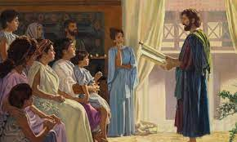
2. La iglesia primitiva
“ Y todos los días, en el templo y por las casas, no cesaban de enseñar y predicar a Jesucristo”
Mar 5:42

Slide 7
3. La época actual
Es un gran desafío para la iglesia cristiana.
Es una gran oportunidad, por los recursos que disponemos.

Slide 8
Mundo actual

Slide 9
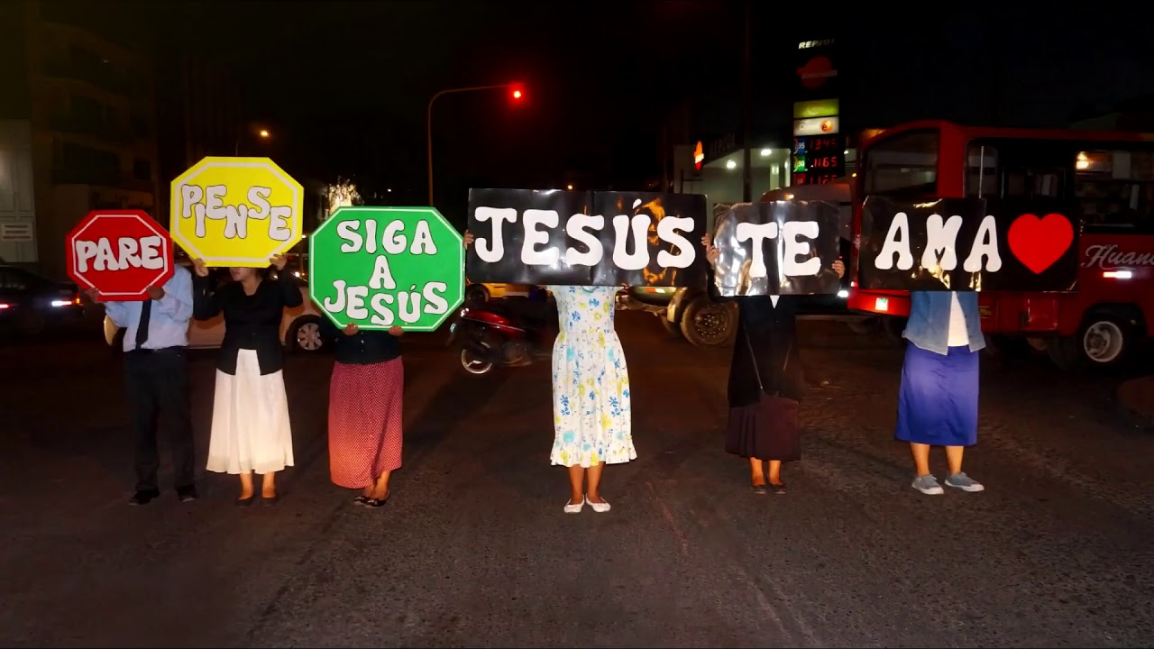
4. Formas de evangelismo.
Personal
Pequeños grupos
Masivos
Digitales

Slide 10
5. Época de cambios
Cambia la forma, no el mensaje.

Slide 11
6. Áreas de necesidad.
Por grupos de edad (niños, jóvenes, adultos, ancianos)
Todo nivel socioeconómico.
Grupos vulnerables
Escuelas, empresas.
Orfanatos, cárceles, hospitales
Etc, etc.

Slide 12
Proyectos de evangelismo
Rancho vaquero
Héroes
Pasitos de fe
Clínica del Alma
Laberinto de la Muerte
Alguien quiere escucharte
Tocad trompeta

Slide 13
Trabajemos:
Evangelizar no tiene límites
Seamos creativos.

Slide 14
Pero necesitamos poder y amar sin reservas
“…había en mi corazón como un fuego ardiente metido en mis huesos; trate de sufrirlo pero no pude” Jer 20:9

